Slide 1
年中总结
潘佳鑫

Slide 2
本学期工作

Slide 3
本学期工作
RL、CRF、HMM
19年ACL、EMNLP、NAACL的实体关系抽取、指代消解论文
复现了CNN+att，Higher-order Coreference Resolution等代码
知识图谱已经提交第一部分数据给小米方
机器人项目参加人工智能创新大赛

Slide 4
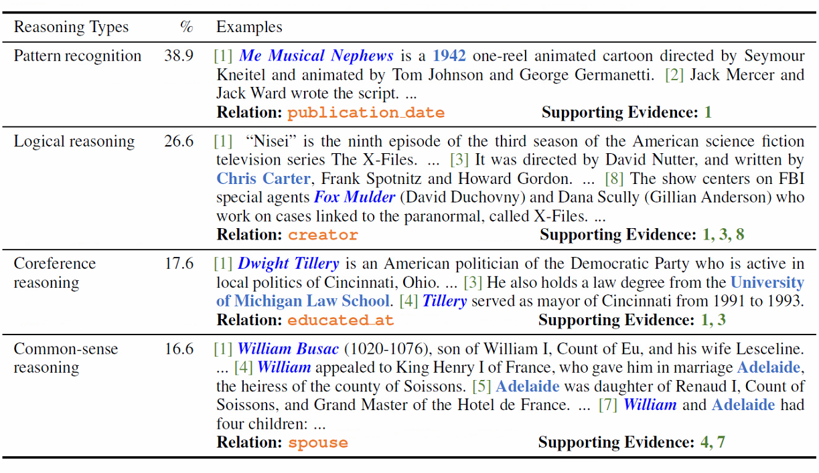
下学期计划
DocRED数据集
BiLSTM对于pattern recognition效果较好
尝试使用multi-hop RC的方法解决剩下三种类型

Slide 5
下学期计划
目前对方要求减少非艺术相关书籍的数量
继续对接，爬取艺术家等人物信息补充图谱，清洗已有数据
等待复赛通知

